Slide 1

Zwischenpräsentation Projekt 2

Slide 2
Ablauf
Einleitung
Organisation
Softwarekonzept
Schluss

Slide 3
Organisation
Teamaufteilung
Organisation der Teamarbeit
Terminplan (Meilensteine)

Slide 4
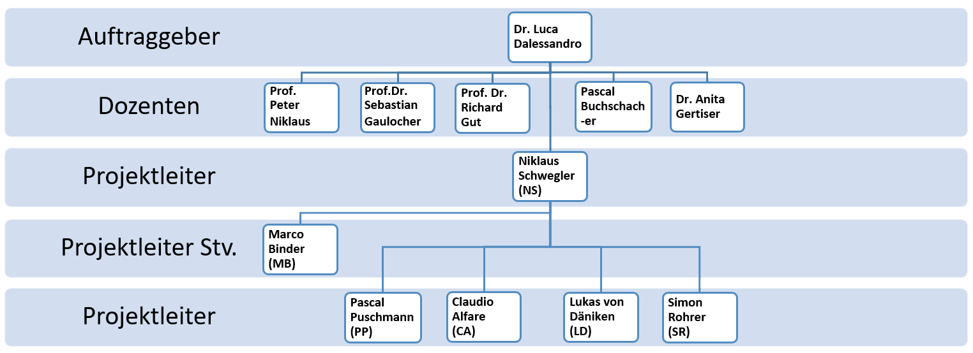
Organigramm

Slide 5
Software
Vorstellung des Konzepts
Funktionen der Software
Der aktuelle Stand (GUI zeigen)

Slide 6
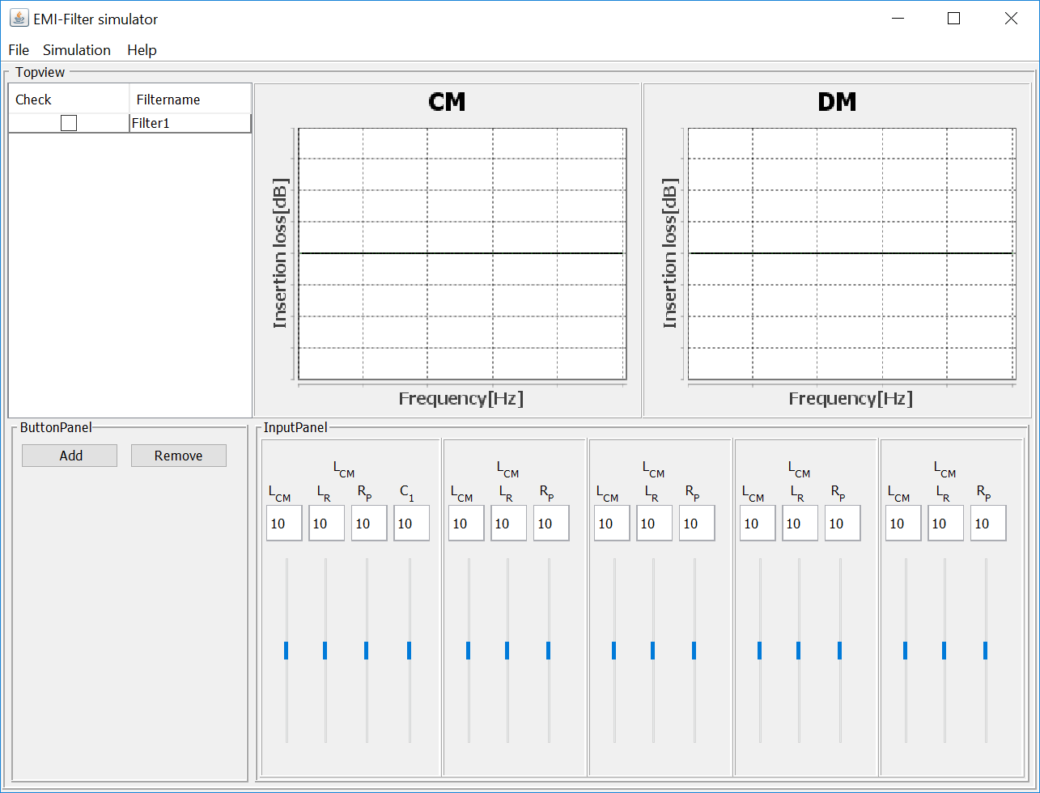

Slide 7
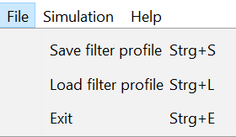

Slide 8
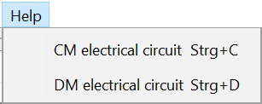

Slide 9
Elektrotechnik
Auf die Grundschaltung eingehen
Die Schwierigkeiten der Aufgabe
Bisherige Berechnungen vorstellen

Slide 10
Schluss

